Slide 1
﷽

Slide 2
ٱلسَّلَامُ عَلَيْكُمْ وَرَحْمَةُ ٱللَّٰهِ وَبَرَكَاتُهُ

Slide 3
আজকের ক্লাসে
সবাইকে স্বাগতম

Slide 4
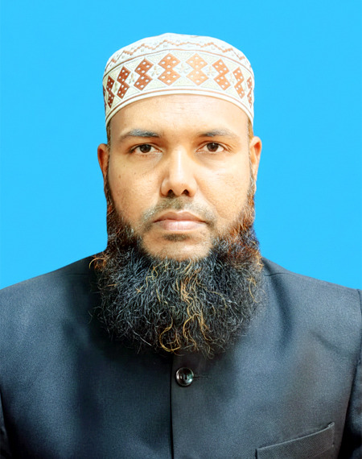
শিক্ষক পরিচিতি
সামিউল ইসলাম
অধ্যক্ষ
সিধুচী হিযবুল্লাহ মহিলা আলিম মাদ্রাসা।
লালমাই,কুমিল্লা।
মোবাইলঃ 01887008244
Mail: mdreams730@gmail.com

Slide 5
পাঠ পরিচিতি
৯ম শ্রেণী
করমর্দন ও কোলাকুলি করা প্রসঙ্গে
হাদিস নং 53 সময়ঃ ৪০ মিনিট

Slide 6


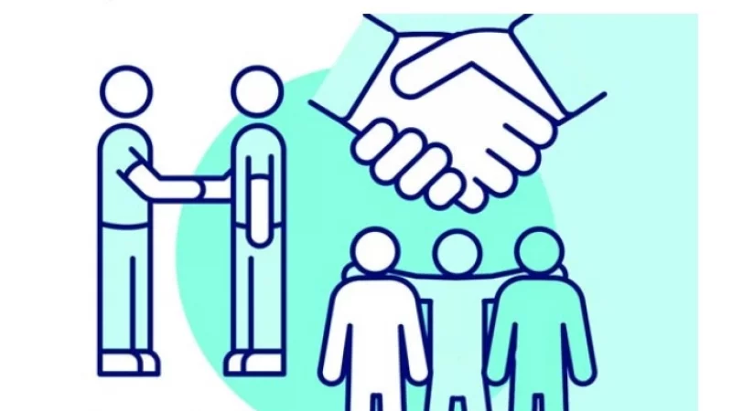
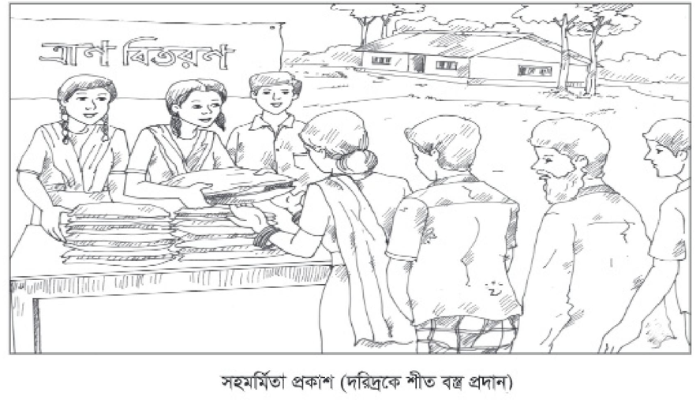
নিচের ছবিগুলো লক্ষ্য করি
01
02
অতি ভক্তিপ্রদর্শন নিষেধ
অন্ধ অনুকরণ থেকে বিরত থাকা
03
04
সামাজিক শিষ্টাচারের দিকনির্দেশনা
মানবিক সম্পর্ক সহজ রাখা

Slide 7
ছবিগুলতে কি দেখতে পেয়েছ

Slide 8
📖 এই হাদিস থেকে শিক্ষণীয় বিষয়
অতি ভক্তিপ্রদর্শন নিষেধ
মানুষের সামনে সম্মান দেখাতে মাথা নত করা ইসলামে অনুমোদিত নয়। এতে অহংকার ও ব্যক্তি-পূজার আশঙ্কা থাকে।
অন্ধ অনুকরণ থেকে বিরত থাকা
ভিন্ন ধর্ম বা সংস্কৃতির রীতিনীতির অনুকরণ করে ঝুঁকে সালাম দেওয়া বা বিশেষ ভক্তি দেখানো ঠিক নয়।
সামাজিক শিষ্টাচারের দিকনির্দেশনা
সাক্ষাতে কিভাবে আচরণ করতে হবে, ইসলাম তা স্পষ্টভাবে নির্ধারণ করে দিয়েছে।
মানবিক সম্পর্ক সহজ রাখা
ইসলামের অভিবাদন পদ্ধতি সহজ, স্বাভাবিক ও সবার জন্য আরামদায়ক।

Slide 9
আরবী হাদিস
عَنْ أَنَسٍ رَضِيَ اللَّهُ تَعَالَى عَنْهُ قَالَ قَالَ رَجُلٌ يَا رَسُولَ اللَّهِ صَلَّى اللَّهُ عَلَيْهِ وَسَلَّمَ الرَّجُلُ مِنَّا يَلْقَى أَخَاهُ أَوْ صَدِيقَهُ أَيَنْحَنِى لَهُ قَالَ لَا قَالَ أَفَيَلْتَزِمُهُ وَيُقَبِّلُهُ قَالَ لَا قَالَ أَفَيَأْخُذُ بِيَدِهِ وَيُصَافِحُهُ قَالَ نَعَمْ (رواه الترمذي)

Slide 10
হাদিসের অনুবাদ
অনুবাদ : হযরত আনাস ইবনে মালেক (রা) হতে বর্ণিত। তিনি বলেন, একদা এক ব্যক্তি জিজ্ঞেস করল, হে আল্লাহর রাসূল! যদি আমাদের কোনো লোক স্বীয় ভাই অথবা বন্ধুর সাথে সাক্ষাৎ করে, তবে সে কি তার সম্মানে মাথা নত করবে? তিনি বললেন, না। লোকটি বলল, তবে কি সে তাকে জড়িয়ে ধরবে তথা আলিঙ্গন করবে এবং তাকে চুম্বন করবে? রাসূল (স) বললেন, না। লোকটি বলল, সে কি তার হাত ধরবে এবং তার সাথে মুসাফাহা করবে? তিনি বললেন, হ্যাঁ।

Slide 11
মূল্যায়ন
(ক) সংক্ষেপে উত্তর দাও :
(01) মুসাফাহা কাকে বলে? মুসাফাহা করার বিধান কী?
(02) মুয়ানাকা করার পদ্ধতি ও ফযিলত বর্ণনা কর।
(03) চুম্বন কত প্রকার ও কী কী? বর্ণনা কর।
(04) চুম্বনের হুকুম বর্ণনা কর।
(05) পুরুষ পরস্পর চুমা খাওয়ার বিধান বর্ণনা কর।
(06) কারো হাত, পা চুম্বন করার হুকুম কী?

Slide 12
একক কাজ
শিক্ষার্থীদের জন্য একক কাজ
বিষয়: সাক্ষাতের সুন্নাহ পদ্ধতি
১. হাদিসটি মুখস্থ করবে।
২. এর মূল শিক্ষা ৫টি পয়েন্টে লিখবে।
৩. মাথা নত করা কেন নিষেধ, সংক্ষেপে ব্যাখ্যা করবে।
৪. মুসাফাহার ফজিলত সম্পর্কে আরেকটি হাদিস খুঁজে লিখবে।

Slide 13
দলীয় কাজ
দলীয় কাজ
এই হাদিসের উপর দলীয় কাজের উদাহরণ
১. ৪–৫ জনের একটি দল গঠন করবে।
২. একজন হাদিস পাঠ করবে, একজন অর্থ বলবে।
৩. দু’জন হাদিসের শিক্ষা লিখবে।
৪. একজন বাস্তব জীবনে এর প্রয়োগ ব্যাখ্যা করবে।
৫. শেষে পুরো দল শ্রেণির সামনে সংক্ষেপে উপস্থাপন করবে।

Slide 14
বাড়ীর কাজ
১. হাদিসটি আরবি সহ অর্থ মুখস্থ করবে।
২. “মাথা নত করা কেন নিষেধ” — ৮–১০ লাইনে লিখবে।
৩. মুসাফাহার ফজিলত সম্পর্কে কুরআন বা হাদিস থেকে আরও একটি দলিল খুঁজে লিখবে।
৪. পরিবারের সদস্যদের সাথে দেখা হলে সুন্নাহ অনুযায়ী সালাম ও মুসাফাহা অনুশীলন করবে এবং অভিজ্ঞতা ৫ লাইনে লিখবে।

Slide 15
ধন্যবাদ

